Slide 1
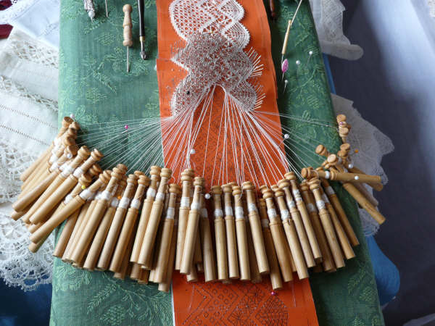
XVI ENCUENTRO DE BOLILLERAS Sábado 7 de Julio de 17 a 20 horas Plaza del Ayuntamiento
EXPOSICIÓN EN EL CENTRO JUVENIL
Organiza: Asociación de Bolilleras Rosa de Lima
Colabora: Concejalía de Cultura. Ayuntamiento de Venta de Baños

